Slide 1

Lesionología Forense
Lily Ramírez Peña
Área Medicina Legal Odontológica UCH

Slide 2
ÁMBITO MÉDICO LEGAL
LAS Lesiones SE ESTUDIAN PORQUE:
Atentan contra bienes jurídicos protegidos por Ley: vida, salud e integridad de las personas.

Slide 3
¿Qué son las lesiones?
Toda ofensa a la salud física o psíquica de una persona producida por la acción vulnerante de agentes físicos, químicos o biológicos que se manifiesta a través de una serie de alteraciones que dependerán del agente etiológico y la región afectada.

Slide 4
CAUSAS

Slide 5
Código Procesal Penal, art. 141.
Los facultativos describirán las lesiones, indicando el instrumento con que han sido causadas, su gravedad, los órganos afectados o mutilados, las consecuencias que ordinariamente tienen heridas de esta naturaleza y las que hayan acarreado en el caso actual y expresarán además el tiempo que, según su parecer, el ofendido permanecerá enfermo o incapacitado para el trabajo a consecuencia de las lesiones.

Slide 6
Lesiones en el territorio máxilo facial
¡¡¡¡ DEBEN SER evaluadas por odontólogos !!!
Hospitales
Postas
Sapu
Cesfam
Centros dentales
Consultas privadas
Etc.

Slide 7
Lesiones dentarias
Lesiones dentoalveolares
Fracturas
Coronarias: con/sin exposición
Corono radiculares
Radiculares: horizontales, verticales
Concusión
Subluxación
Luxación
Avulsión

Slide 8
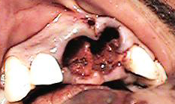
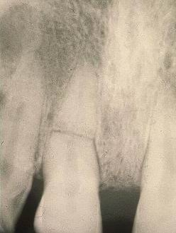
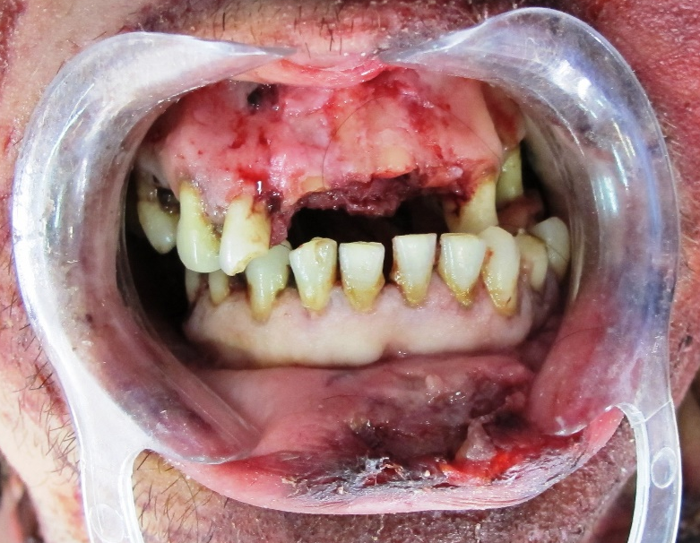
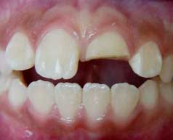
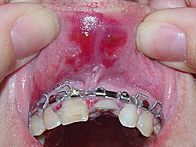
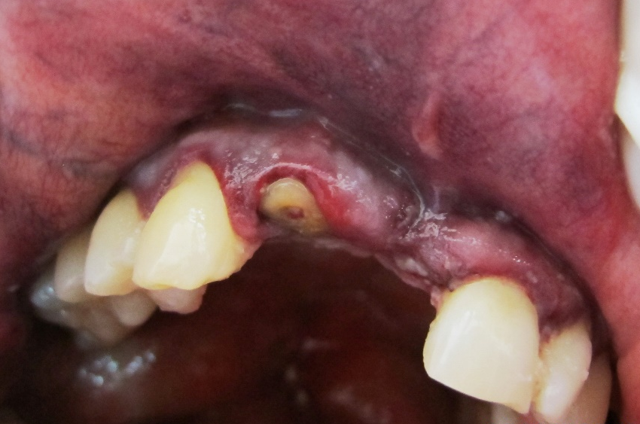

Slide 9
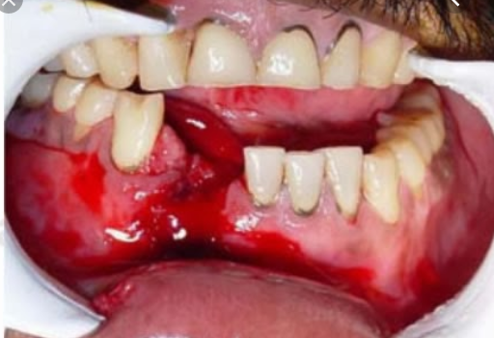
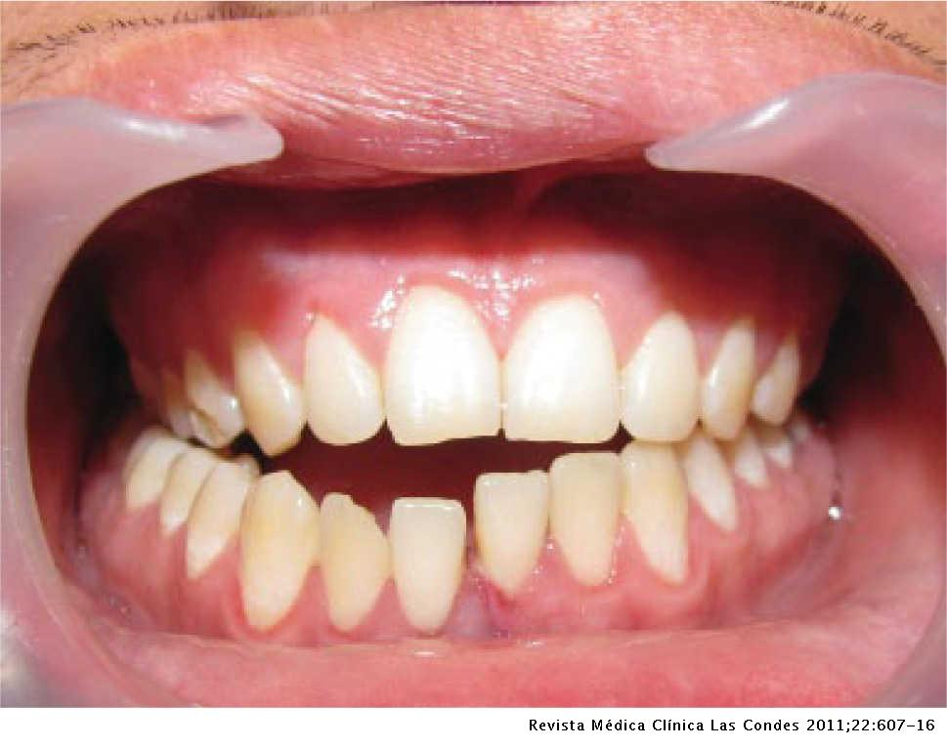
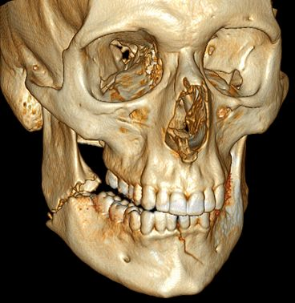
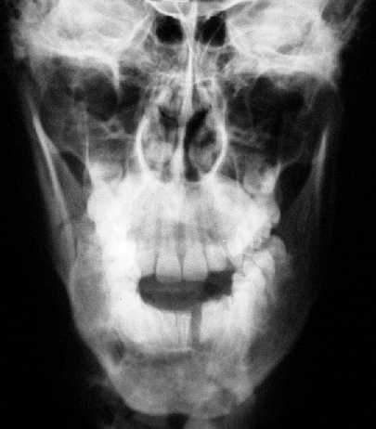
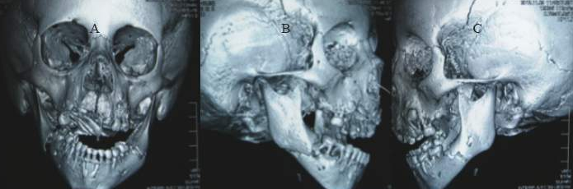
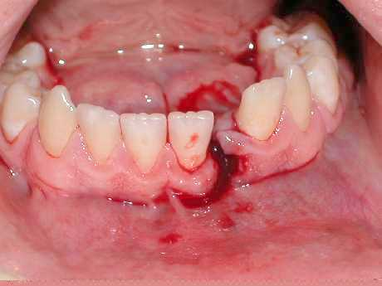

Slide 10
TAREA
REPASAR SIGNOS Y SÍNTOMAS DE:
FRACTURAS
LESIONES DENTOALVEOLARES

Slide 11
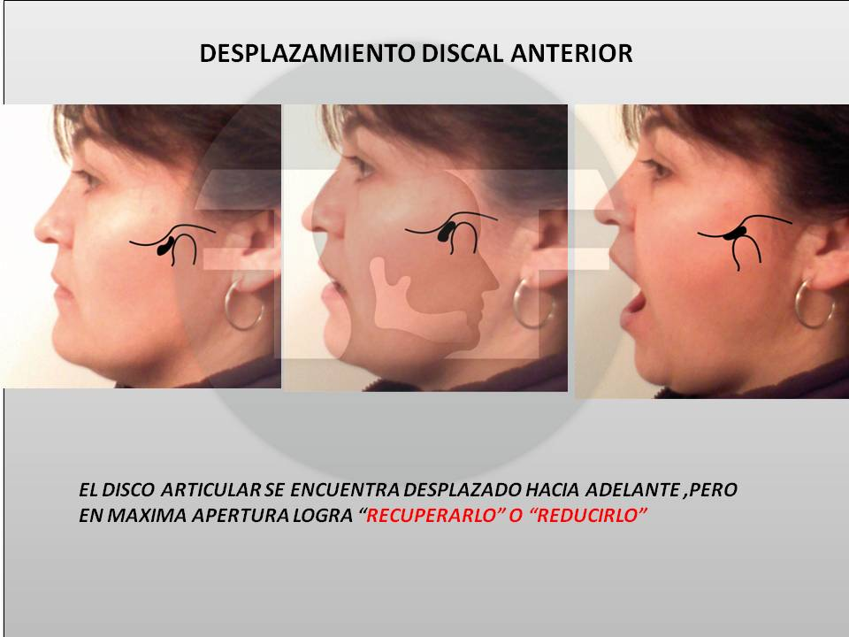
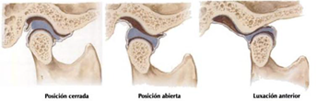
LESIONES ARTICULACIÓN TEMPOROMANDIBULAR
Subluxación ATM
Luxación ATM

Slide 12
TAREA
REPASAR SIGNOS Y SÍNTOMAS DE:
LUXACIÓN TEMPOROMANDIBULAR
SUBLUXACIÓN TEMPOROMANDIBULAR

Slide 13
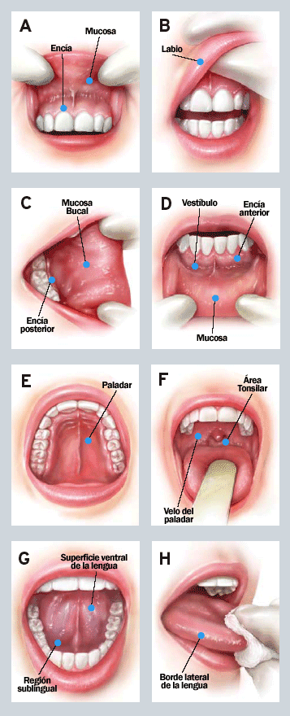
LESIONES TEJIDOS BLANDOS
En la boca hay más que dientes

Slide 14
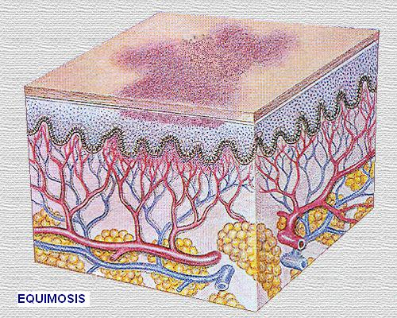
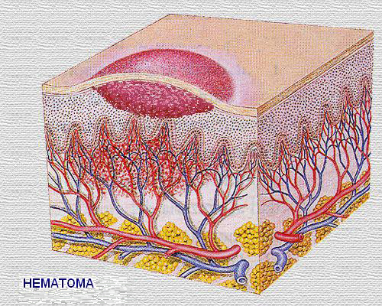
Contusiones

Slide 15
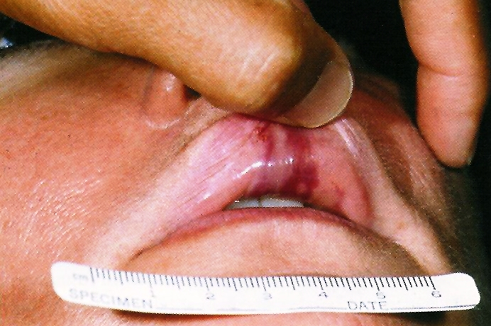
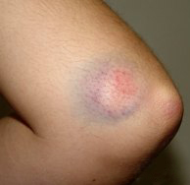
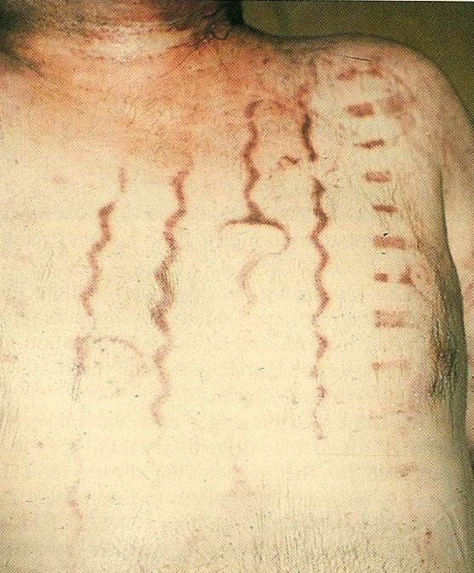
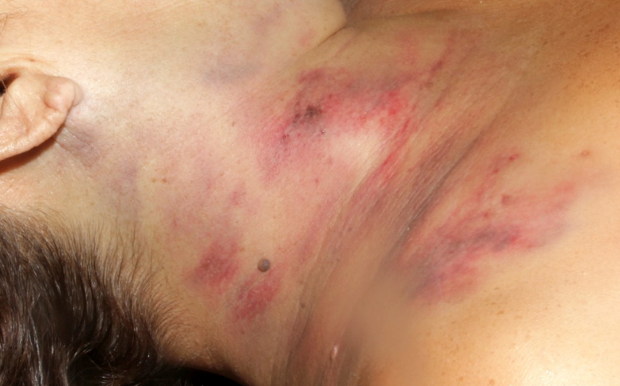
Equimosis
Puede reprodicir objeto causante

Slide 16
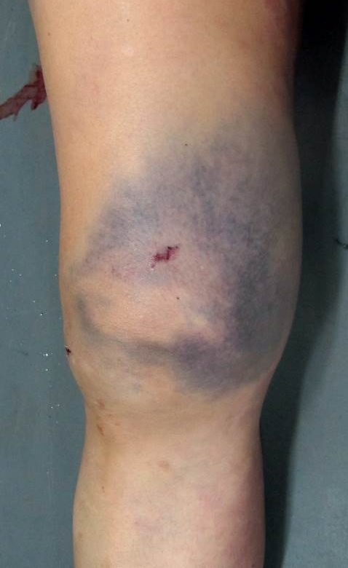
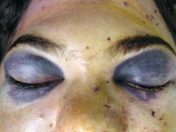
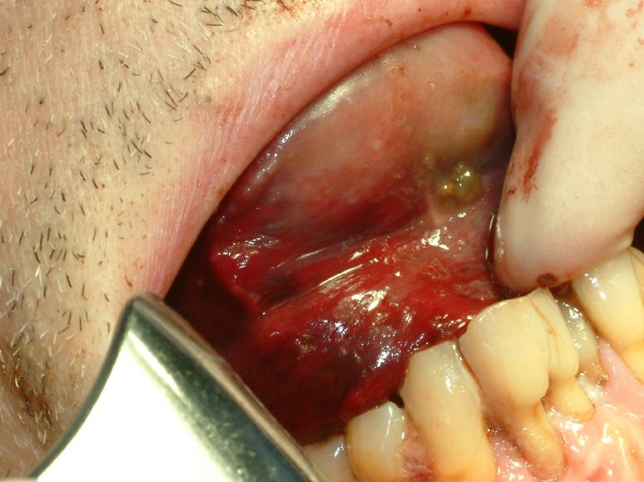
Hematoma

Slide 17
1.- ¿Qué ve Ud.?:
Equimosis
Hematoma
Edema

Slide 18
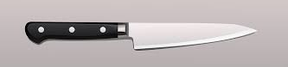
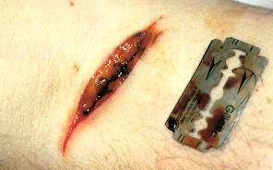
Herida cortante
Cola de entrada
Cola de salida

Slide 19
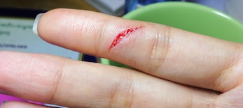
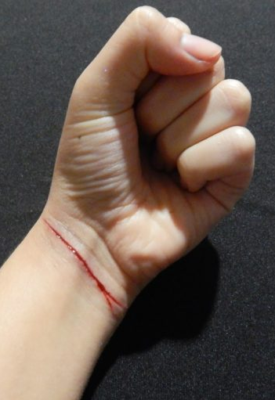
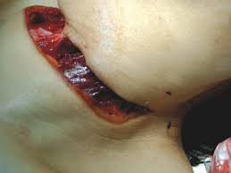
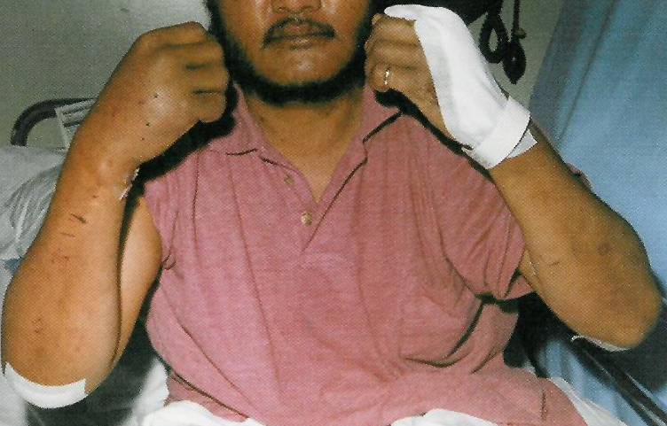
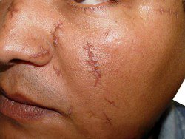
Accidental
Suicida
Homicida
Defensa
Venganza
Lily Ramírez Peña Área Medicina Legal Odontológica UCH

Slide 20
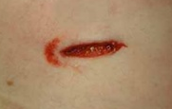
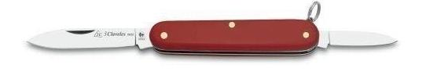
Herida cortopunzante
Planos de corte lisos
Tope del arma (a veces)
Bordes netos

Slide 21
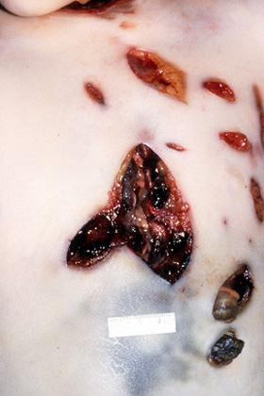
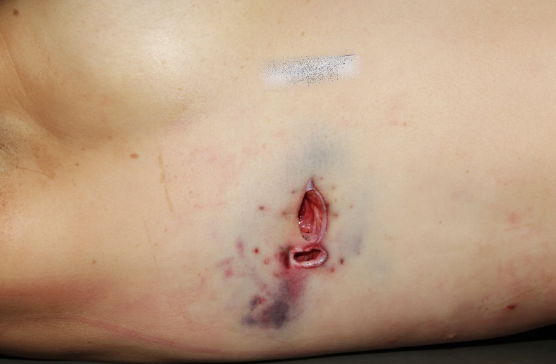
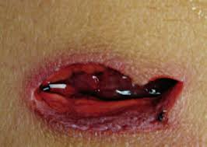
Homicida
Región toráccica y abdominal
Suicida
Región precordial y cuello

Slide 22
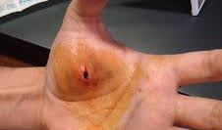
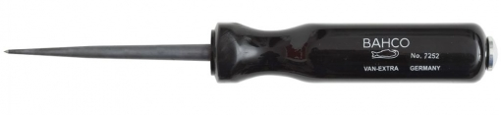
Herida punzante
Redondeada o alargada
Tope del arma (a veces)

Slide 23
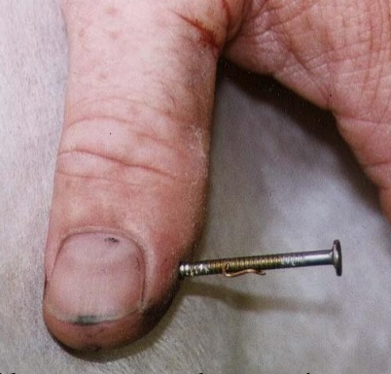
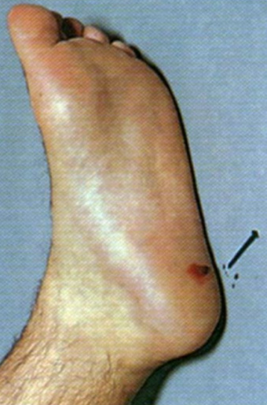
Homicida
Región toráccica y abdominal
Suicida
Región precordial
Accidental
Lily Ramírez Peña Área Medicina Legal Odontológica UCH

Slide 24
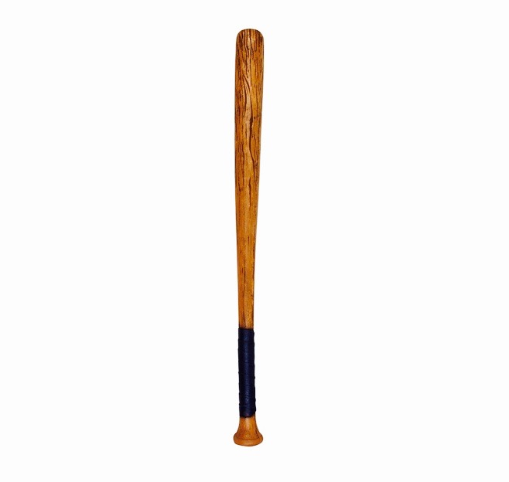
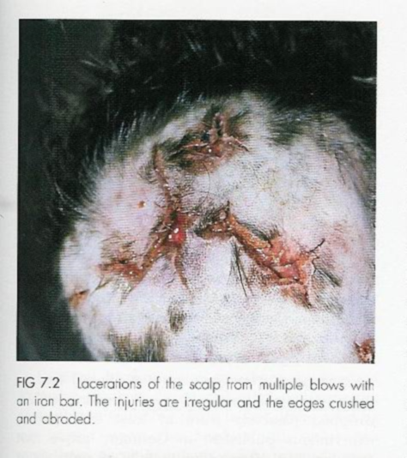
Herida contusa
Irregular
Puentes dérmicos
Bordes dentados, desgarrados o a colgajos

Slide 25
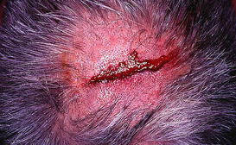
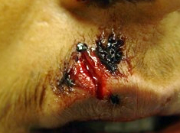
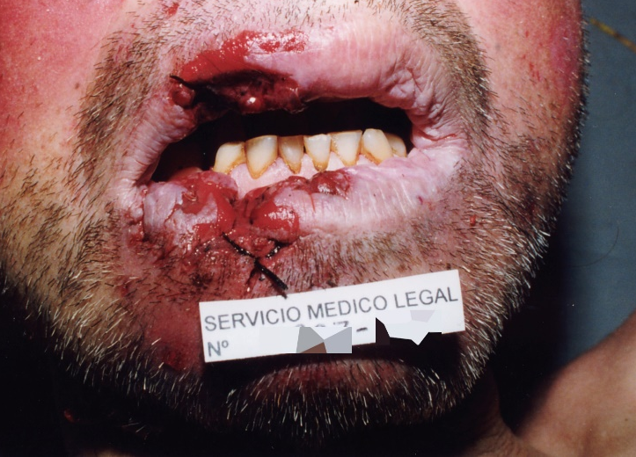
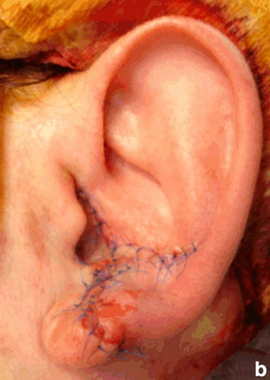
Golpes
Caidas
Choques
Mordeduras

Slide 26
2.- ¿Qué ve Ud.?:
Herida punzante
Herida contusa
Herida cortante

Slide 27
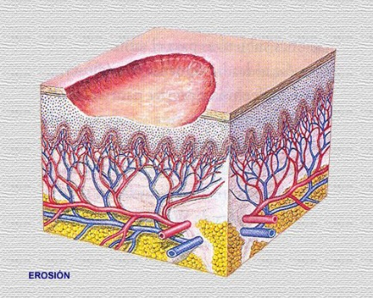
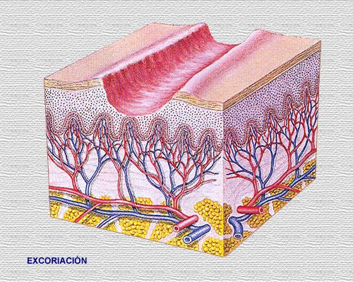
Heridas superficiales: Erosión y Excoriación

Slide 28
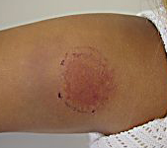
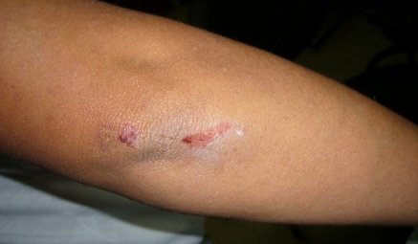


Accidental
Intencional

Slide 29
TAREA
REPASAR HERIDAS DE LIBRO MEDICINA LEGAL “TEKE”, EDIT MEDITERRÁNEO.

Slide 30

Obligación del profesional que atiende a un paciente afectado
Llenar formulario: Dato de atención de urgencia (DAU), presente en servicios de urgencia.
Importante: Diagnóstico y pronóstico médico legal y ……

Slide 31

D E S C R I P C I Ó N DE LA (S) L E S I Ó N (ES)

Slide 32
IMPORTANCIA
Puede ser requerido por un tribunal para declarar en un juicio oral.

Slide 33


Si no es capaz de defender su informe lo puede pasar muy mal y lo que es peor ………….

Slide 34
Su infome puede impedir que el juicio sea favorable a la víctima.
Y no olvide que la víctima puede ser Ud. o un ser querido.

Slide 35

F I N
Lectura:
Teke, A. (2001). Medicina Legal (2ª ed.) Cap. 4 Lesionología, págs 47-92. Santiago, Chile: Ed. Mediterráneo.

